Slide 1
Expected Goals

Slide 2
Modellen
Data från hela grundserien
Båda lagens kombinerade skott
XG: skottyp * XG-värde
Ambition: ”hur farliga lägen hade lagen i matchen?”

Slide 3
Skottypernas värde
SKOTTYP | XG-VÄRDE
friställande | 0,5384615384615384
retur | 0,29577464788732394
inlägg | 0,21505376344086022
centralt | 0,2
dribbling | 0,19642857142857142
fast | 0,13069908814589665
utifrån | 0,05263157894736842

Slide 4
Styrkor
Svagheter
Skottyperna väldigt trubbiga
Vid skott tas ingen hänsyn
Var skottet kommer från
Vem som skjuter
Var övriga spelare är
Anfall utan avslut får XG = 0
Efterföljande händelser påverkar inte
Producerar ett siffervärde
Lättöverskådligt
XG är ett välkänt koncept
Bra diskussionsunderlag
”kul”

Slide 5
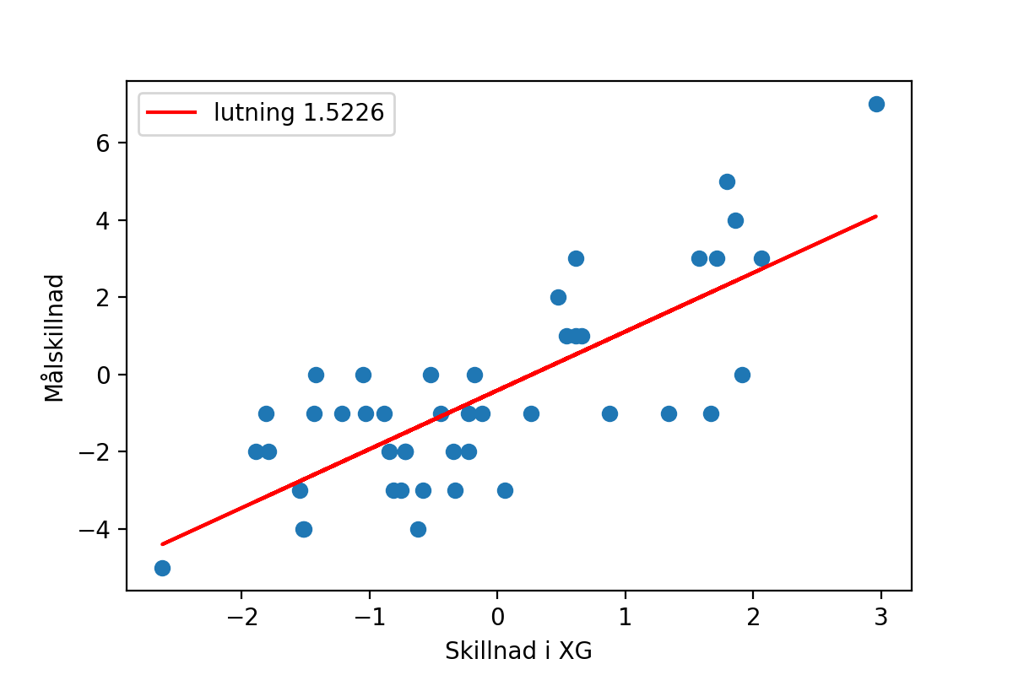
Hur bra förutsäger modellen faktiska resultat?
Korrelationskoeffecient
1: starkt positivt samband
0: inget samband
-1: starkt negativt samband
XG mot mål: r = 0,768
→ Ganska stor korrelation!
Prickarna följer linjen ganska väl
Generellt mindre skillnad på XG än mål
→ Ganska bra!

Slide 6
Några exempel från säsongen XG för
Halvlek | XG Sirius | Mål Sirius
Hammarby (h) halvlek 1 | 3,63 | 7
Bollnäs (h) halvlek 2 | 3,27 | 4
Broberg (b) halvlek 2 | 3,21 | 1
⋮ | ⋮ | ⋮
Motala (b) halvlek 1 | 0,77 | 1
Broberg (b) halvlek 1 | 0,77 | 0
Gripen (b) halvlek 1 | 0,62 | 0
Alla matcher | 82,88 | 72

Slide 7
Några exempel från säsongen XG emot
Halvlek | XG motståndare | Mål motståndare
Villa (b) halvlek 1 | 4,42 | 6
Edsbyn (b) halvlek 2 | 3,78 | 2
Villa (h) halvlek 1 | 3,14 | 4
⋮ | ⋮ | ⋮
Hammarby (b) halvlek 2 | 0,92 | 1
Vetlanda (h) halvlek 1 | 0,92 | 0
Hammarby (h) halvlek 1 | 0,67 | 0
Alla matcher | 89,12 | 100

Slide 8
Exempel: XG Sirius - Vetlanda
Vetlanda (h) | Mål IKS | XG IKS | Mål VBK | XG VBK
Halvlek 1 | 3 | 2,98 | 0 | 0,92
Halvlek 2 | 5 | 3,00 | 0 | 1,20
Totalt | 8 | 5,98 | 0 | 2,12
Enligt XG dominerar vi
Väldigt lika i första och andra
Vi GÖR 2,02 mål FLER än XG
”Effektivare än väntat”
Vi SLÄPPER IN 2,12 mål FÄRRE än XG
”Bättre defensivt än väntat”
Detta kan ses som en målvaktsstatistik

Slide 9
Skott utifrån

Slide 10
“Ska man skjuta utifrån?”
“Skott leder till returer, hörnor och andra farligheter även om det inte blir mål”
Stämmer detta verkligen?
Förmodligen inte

Slide 11
Skott utifrån - utfall

Slide 12
Bollinnehav efter skott utifrån, ej mål

Slide 13
Anfallande lags nästa händelse
Sirius anfaller: 225 skott för
Motståndare anfaller: 217 skott för
Mål
3 st, 1 %
Skott
16, 7 %
Hörna
35, 16 %
Mål 3 (1 %)
Skott 7 (3 %)
Hörna 33 (15 %)

Slide 14
Försvarande lags nästa händelse
Sirius försvarar: 217 skott emot
Motståndare försvarar: 225 skott emot
Utkast
129 st, 59 %
Rensning
8, 4 %
Utkast
116 st, 52 %
Rensning
3, 1 %

Slide 15
Ansats till “faktiskt” XG-värde på skott utifrån
Tanke: hur ofta händer något, och hur farligt är det?
Lägg ihop alla följdhändelsers ”farligheter”
Naturligtvis omöjligt att ta hänsyn till allt
Exempel:
Sirius gör mål på 12,195122 % av sina hörnor
Sirius får hörna på 15,555555 % av sina skott utifrån
→ XG-värdeökning från hörnor: 0,12195122 * 0,1555555 = 0,018970183
”det är 1,9 % chans att det blir mål på hörna på grund av ett skott utifrån”
Problem: ”man kan bara göra ett mål”
Har ett skott tillräckligt många returer kan deras totala XG bli mer än 1
Hur ska detta hanteras?
Jag vet inte

Slide 16
Ansats till “faktiskt” XG-värde på skott utifrån
Sirius skjuter
Motståndare skjuter
Händelse | Målprocent | Frekvens | XG
Skott utifrån | 0,04583333 | 1.0 | 0,04583333
Hörna | 0,12195122 | 0,1555555 | 0,01897018
Följande skott | 0,15789473 | 0,08444444 | 0,01333333
Totalt |  |  | 0,07813684
Händelse | Målprocent | Frekvens | XG
Skott utifrån | 0,0595745 | 1.0 | 0,0595745
Hörna | 0,15757575 | 0,15207373 | 0,02396313
Följande skott | 0,3 | 0,04608294 | 0,01382488
Totalt |  |  | 0,09736251

Slide 17
Slutsats
Lag gör mål på omkring vart 20e skott utifrån
Tas hörnor och returer i beaktning är det nästan på vart tionde
Kan vara missvisande; vad händer på andra skott?
Vad hade hänt om man inte skjutit?
Kul med data i vilket fall ☺

